Slide 1








Animer, Débriefer et Evaluer
une séance ludopédagogique
Julian Alvarez
18 Novembre 2021
Notes:
.

Slide 2
Merci à l’équipe HILL
pour votre accueil !

Slide 3



Qui sommes-nous ?
LEVEL 1
1
Initiation à une activité de jeu d’évasion en ligne
http://www.inspe-lille-hdf.fr/spip.php?article519

Slide 4
Précisions…

Slide 5
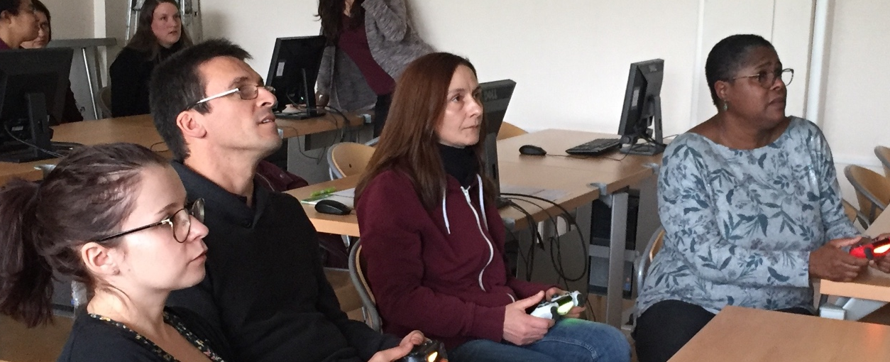
Debriefing – Activité 1
LEVEL 1
1
Le jeu est une approche subjective…
La ludopédagogie, c’est l’idée de concevoir des activités, des expériences associant du jeu… Cela va au-delà de la conception du seul artefact de jeu.
Formation « Serious Game », (Alvarez, Medialille, 2019)

Slide 6
Essayons à présent de mobiliser du jeu dans
une séquence pédagogique…

Slide 7
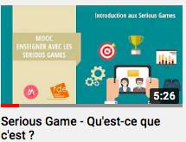
MISE EN PRATIQUE – Activité
LEVEL 1
2
Jeu de piste en lien avec l’exploration de connaissance sur la thématique du jeu sérieux…
L’objectif est d’atteindre le premier cadenas
Vous pouvez œuvrer seul ou en équipe.
Il convient de rechercher des indices en lien avec la « quête de connaissances ».
Attention parfois certains indices pour avancer sont invisibles ou en lien avec les éléments cherchés
Vous avez 25 mn pour essayer d’ouvrir le premier cadenas…
Vidéo Serious Game – Qu’est-ce que c’est, 2018

Slide 8
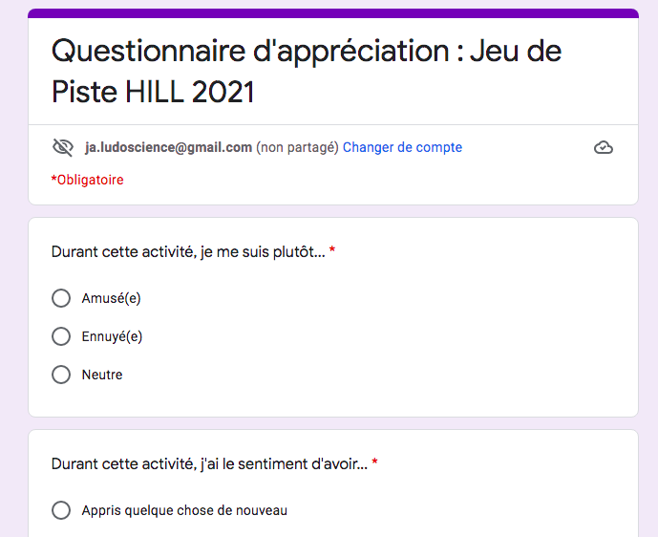

Debriefing – Activité
LEVEL 1
1
Merci de renseigner le questionnaire suivant :
https://forms.gle/XYaNoCwTPkBPggu5A

Slide 9
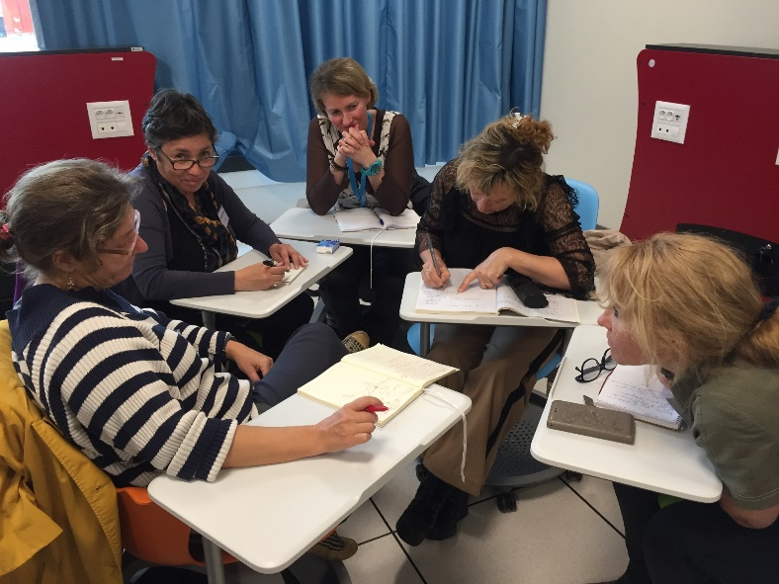
Debriefing – Activité
LEVEL 2
3
Le temps est écoulé… Pour des contraintes temporelles, nous avons juste fait vivre une expérience de jeu sérieux. Importance des groupes… On questionne les participants...
Qu’avez-vous ressenti ?
Qu’avez-vous le sentiment d’avoir appris ?
Pensez-vous pouvoir appliquer cette expérience à vos propres activités ?
Que pourrait-on faire pour améliorer l’expérience ?

Slide 10
Debriefing – Activité
LEVEL 2
4
Nous avons opéré un séquençage de l’activité selon 3 phases
(3 temps pédagogiques de Nicole Tremblay (2007))
Introduire l’activité (Annonce des 2 phases) | Animer l’activité (PHASE DE JEU) | Débriefer l’activité (PHASE UTILITAIRE)
Annoncer le jeu de piste et les objectifs pédagogiques associés (dans une certaine mesure) | Faire vivre le jeu de piste (aider à son bon déroulement) | Une fois le jeu terminé, une expérience a été vécue. Elle est unique pour chaque participant. L’objectif est ici de montrer que des apprentissages ont eu lieu et qu’ils s’inscrivent dans un registre précis, fixé en amont. Nous sommes dans une situation formelle.

Slide 11
Prenons un peu de recul…

Slide 12
POURQUOI FAIRE USAGE DU JEU SÉRIEUX ?
LEVEL 3
5
Ce cheminement nous amènent in fine à une interrogation de fond :
Pourquoi faire usage du jeu sérieux en situation formelle ?

Slide 13

POURQUOI FAIRE USAGE DU JEU SÉRIEUX ?
LEVEL 3
6
Avec le Play design, nous construisons une fusée à une étage…
Niveau
"Jeu"
Finalité
« bien être »

Slide 14
POURQUOI FAIRE USAGE DU JEU SÉRIEUX ?
LEVEL 3
7
Avec le Serious Play design, nous construisons une fusée à deux étages…
Niveau
"Utilitaire"
Finalité
« production d’efforts orientés
vers un but ».
Moyen
« bien être » => pour permettre
l’engagement au niveau utilitaire…
Niveau
"Jeu"

Slide 15

POURQUOI FAIRE USAGE DU JEU SÉRIEUX ?
LEVEL 3
8
Niveau
"utilitaire"
La stratégie est basée sur
des leviers
motivationnels…
Les correspondances dans les
Motivations permettent de
passer d’un niveau “jeu” à
un niveau « utilitaire ».
Motivation
Pour s’engager dans
la dimension utilitaire…
Niveau
"Jeu"
Motivation
Pour s’engager dans le jeu…

Slide 16
POURQUOI FAIRE USAGE DU JEU SÉRIEUX ?
LEVEL 3
9
Cependant, avec une expérience de jeu, peut-on dire que
tout le monde s’amuse ?
L'apprenant maintient une attitude ludique, il prend plaisir et négocie des règles. | L’apprenant ne rentre pas dans le jeu, il s’auto-évalue et se sent évalué par ses pairs et l’instructeur.
L’apprenant est exclu par le groupe et reste en marge du jeu. | L’apprenant réalise ce qu’on lui demande, il colle au prescrit.
Tableau 4 : Typologie des comportements observés face à du jeu proposé au travail
(Martin et Alvarez, 2017)

Slide 17
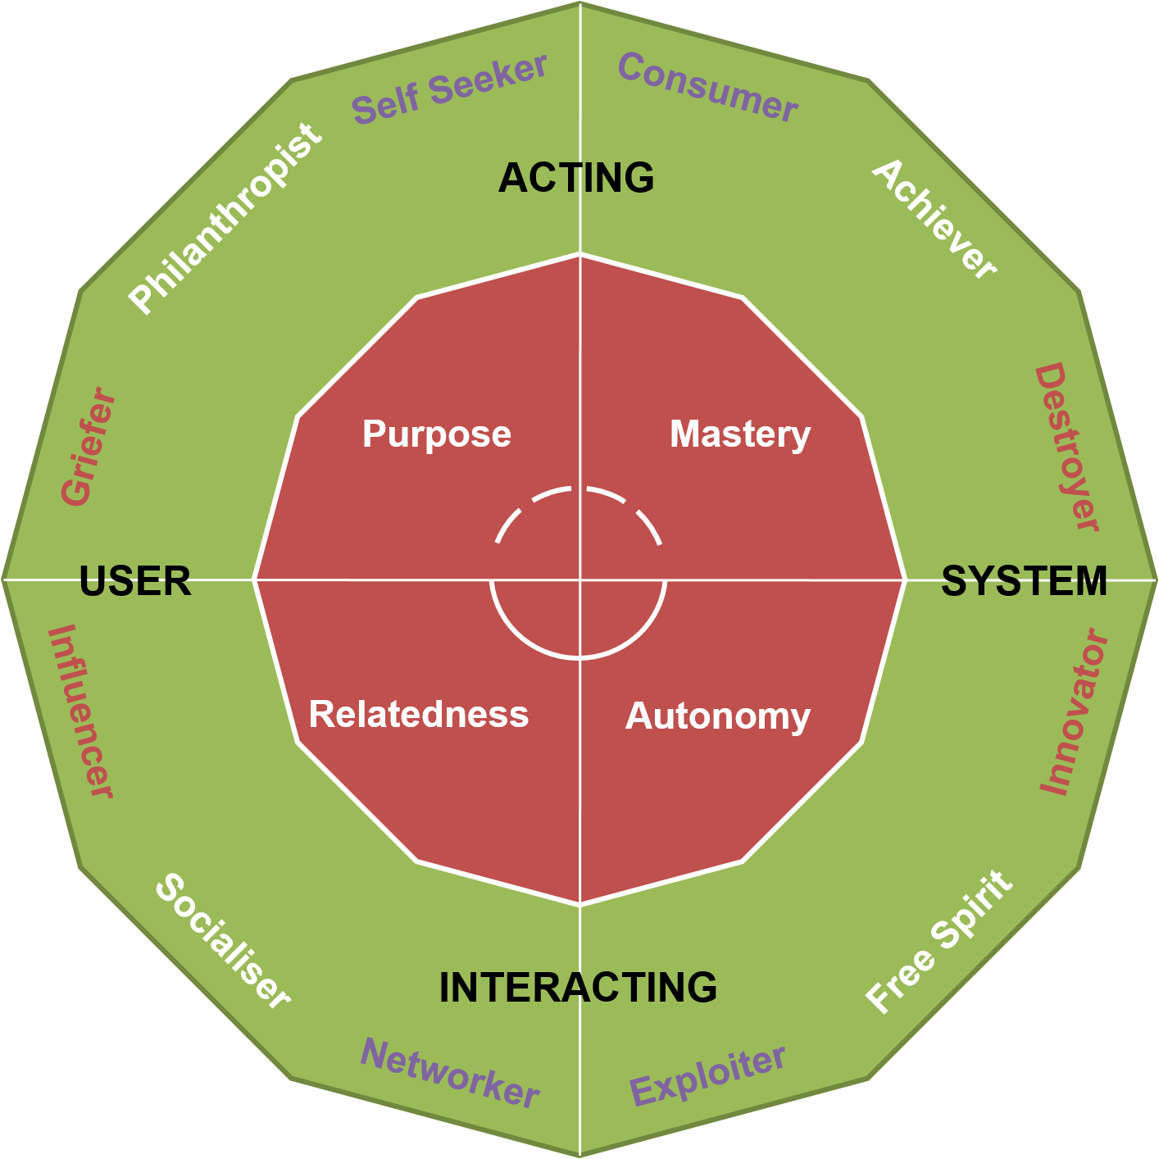
POURQUOI FAIRE USAGE DU JEU SÉRIEUX ?
LEVEL 3
10
Les personnes peuvent être classées en différentes catégories…
Et cela peut évoluer à chaque renouvellement de l’expérience.
Figure 21 : Modèle « Gamification User Types Dodecad » (Marczewski, 2015)

Slide 18

POURQUOI FAIRE USAGE DU JEU SÉRIEUX ?
LEVEL 3
12
Plusieurs possibles à gérer…
Niveau
"utilitaire"
Motivation
Pour s’engager dans
la dimension utilitaire…
Motivation
Directe en lien avec
l’aspect utilitaire…
Niveau
"Jeu"
Motivation
Pour s’engager dans le jeu…
Gamer
Disruptor

Slide 19
POURQUOI FAIRE USAGE DU JEU SÉRIEUX ?
LEVEL 3
13
Nous voyons alors la pédagogie comme une approche centrale dans le Serious Play design.
Elle induit des notions d’accompagnements et de médiation humaine pour la mettre en œuvre.

Slide 20


POURQUOI FAIRE USAGE DU JEU SÉRIEUX ?
LEVEL 3
14
Avec un(e) médiateur(rice) nous maximisons les chances d’atteindre
les objectifs utilitaires… Et de gérer les différents profils en temps réel…
U

Slide 21

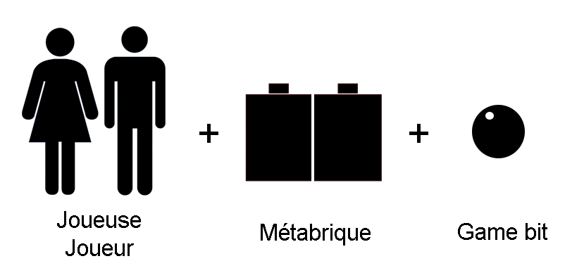

DESIGN DE JEU SERIEUX
LEVEL 3
15
Pour designer notre expérience de jeu sérieux, nous avons réuni l’ensemble de tous ces éléments…
Situation formelle
Objectif utilitaire
Scénario utilitaire

Slide 22
Très bien, mais comment on évalue dans tout ça ?

Slide 23
On perçoit deux dimensions :
Evaluer l’aspect ludopédagogique
Evaluer les apprentissages
Mais peut-être y en a t-il d’autres encore ?

Slide 24
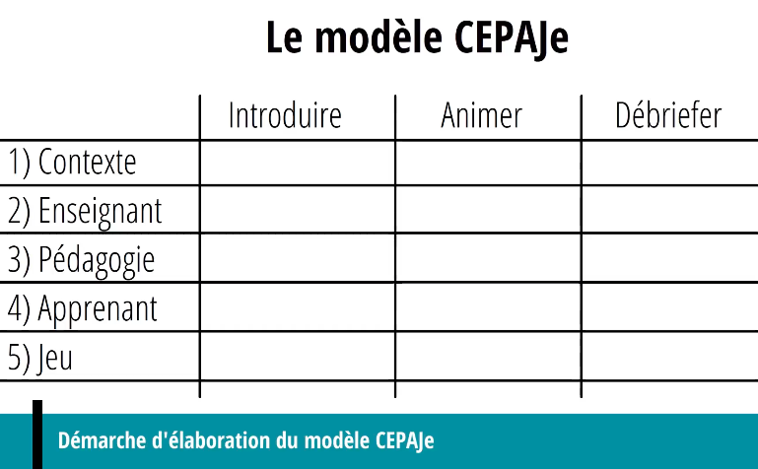
EVALUATION DU JEU SÉRIEUX
LEVEL 4
16
Alvarez, J., Chaumette, P. (2017), “Présentation d'un modèle dédié à l’évaluation d’activités ludo-pédagogiques et retours d’expériences”, Revue APLIUT, https://journals.openedition.org/apliut/5659

Slide 25


EVALUATION DU JEU SÉRIEUX
LEVEL 4
17
Situation formelle

Slide 26
Il est intéressant de noter que ce modèle sert aussi à faire de la conception…

Slide 27
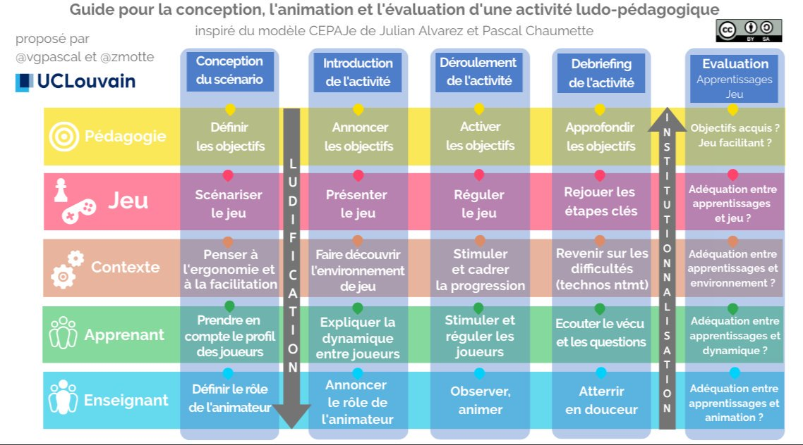
Concevoir avec du jeu sérieux
LEVEL 3
23
Si le modèle CEPAJe semble prometteur, il convient de l’éprouver et de l’améliorer comme le propose UCLouvain.
Source : Université Catholique de Louvain : https://bit.ly/30UrUSF

Slide 28
Passer de l’évaluation à la conception…
On boucle la boucle... C’est une itération.

Slide 29


MERCI POUR VOTRE ATTENTION…
LEVEL UP!
18
Jeu
Petit questionnaire / recherche
Utilitaire
Petite surprise / ressources
READY FOR QUESTIONS!

